Slide 1
Autori: Vladimir Kašćelan
Milijana Novović– Burić
Milena Lipovina- Božović
Ljiljana Kašćelan
ANALIZA INFORMISANOSTI I POVJERENJA CRNOGORSKIH GRAĐANA U INDUSTRIJU OSIGURANJA PRIMJENOM KOMPJUTERSKIH METODA
Zlatibor, maj 2019.

Slide 2
Cilj istraživanja
Cilj rada jeste ocjena informisanosti i povjerenja građana u crnogorska društva za osiguranje. Radom se želi ispitati koliko određeni demografsko-sociološki faktori utiču na stepen povjerenja građana, njihovu informisanost, odnosno na kvalitet odnosa osiguravača i osiguranika, te koliko ograničavaju rast i razvoj tržišta.
Do rezulata i zaključaka došlo se anketiranjem građana Crne Gore. Analiza je sprovedena korišćenjem modela logističke regresije. Svi rezultati prezentirani ovim radom dobijeni su primjenom statističkog softvera IBM SPSS Statistics.

Slide 3
Primjena kompjuterskih metoda
Na pragu četvrte industrijske revolucije, rastuće potrebe savremenog poslovanja za informacijama i znanjem, dovode do sve veće primjene inteligentnih komjuterskih metoda.
Ove metode su posebno važne u oblastima gdje je neizvjesnost i rizik u poslovanju veliki. Pošto je osiguranje oblast koja se bavi rizikom, primjena kompjuterskih metoda za ocjenu i predviđanje rizika može osiguravajućim kompanijama obezbijediti konkurentsku prednost.
Za analizu anketnih podataka uglavnom se koristi faktorska analiza koja spada u klasične statističke metode. Međutim, u literaturi, u novije vrijeme, postoje dokazi da inteligentne kompjuterske metode, kao što su decision tree, logistička regresija i slično, mogu biti uspješna alternativa i nadmašiti mogućnosti faktorske analize.

Slide 4
Tržište osiguranja u CG
U toku 2018. na crnogorskom tržištu osiguranja poslovima životnih osiguranja bavilo se četiri društava za osiguranje, dok je pet društava nudilo proizvode neživotnih osiguranja.
Ukupna bruto fakturisana premija na crnogorskom tržištu osiguranja u 2017. iznosila je 81,7 mil.€, dok je prema preliminarnim pokazateljima Agencije za nadzor osiguranja njen iznos u 2018. procijenjen na 86,8 mil.€.
Premija životnih osiguranja činila je oko 17% ukupnog portfelja u 2017. i 2018. godini.
Ukupna penetracija tržišta u 2017. iznosila je 1,9%, dok je gustina osiguranja zabilježila rast od 2% u poređenju sa 2016. i iznosila je 131,4€.

Slide 5
Istraživanje povjerenja ispitanika
Istraživanje povjerenja građana u osiguravajuća društva urađeno je na teritoriji Crne Gore. Anketirano je 1500 građana u toku 2018.godine.
Stratifikacija uzorka sprovedena je na osnovu pola, starosti, regiona, stepena obrazovanja, bračnog statusa i mjesečnih primjanja građana.
Došlo se do zaključaka da najveći procenat ispitanika i to 30.5% nema povjerenja u rad osiguravajućih kompanija dok najmanji procenat, samo 8.9% ispitanika u potpunosti vjeruje osiguravajućim kompanijama u Crnoj Gori. Djelimično, odnosno osrednje povjerenje iskazalo je ukupno 48.2% ispitanika (26.1%-djelimično i 22.1%-osrednje), dok veliko povjerenje u rad osiguravajućih društava ima njih12.4%.
Na narednim grafikonima dat je prikaz povjerenja građana u rad osiguravajućih društava u okviru pojedinih demografsko-socioloških karakteristika.

Slide 6
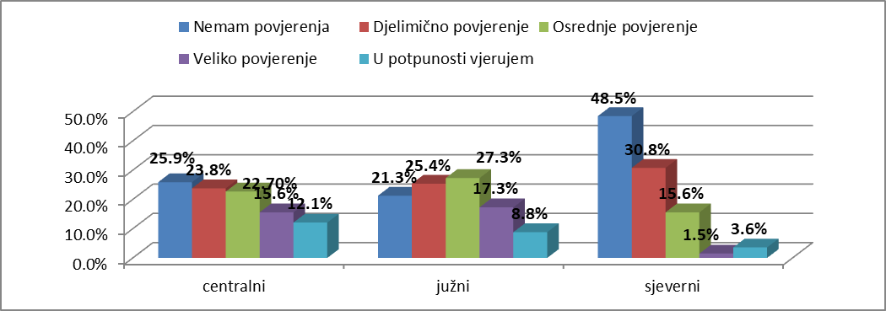
Istraživanje povjerenja ispitanika

Slide 7
Istraživanje povjerenja ispitanika

Slide 8
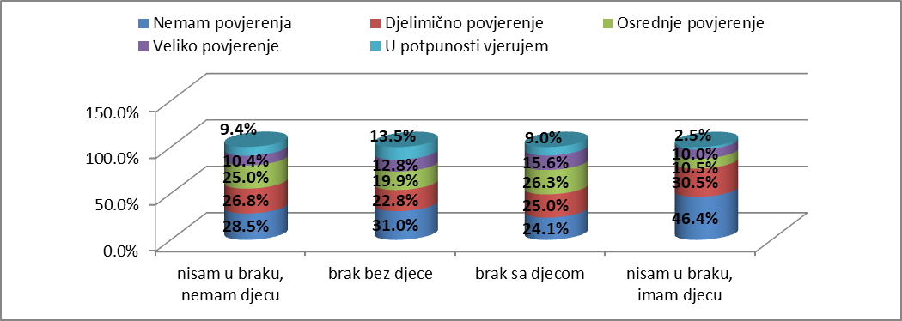
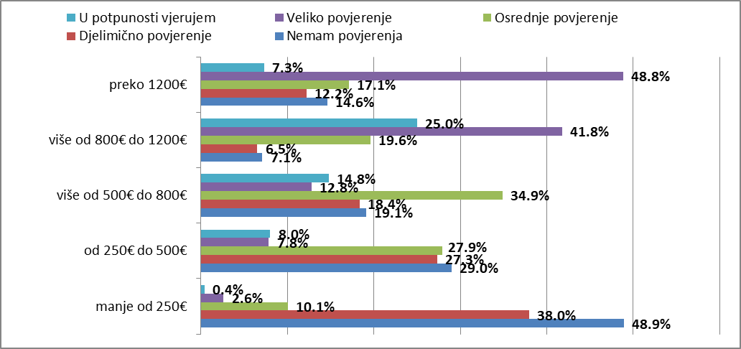
Istraživanje povjerenja ispitanika

Slide 9
Razlozi nepovjerenja ispitanika
Rezultati ankete su pokazali da 851 ispitanik navodi razloge nepovjerenja u rad osiguravajućih društava u Crnoj Gori, odnosno 649 ispitanika se nije izjasnilo po ovom pitanju.
Loše iskustvo poznanika važan je faktor nepovjerenja ispitanika u Crnoj Gori, kako je navelo 42,5% ispitanika
Od ukupnog broja ispitanika koji su dali odgovor na postavljeno pitanje, 21,5 % njih je dalo odgovor da je loše lično iskustvo razlog nepovjerenja, dok je 36% ispitanika označilo neke druge razloge.

Slide 10
Informisanost ispitanika
Ispitanici su mogli imati uvid u ponude osiguranja na jedan od sljedećih načina: a)Lična prezentacija prodavca osiguranja, b)Flajer osiguranja, c)Preporuka poznanika, d)TV, Bilbord ili radio reklama, e)Web prezentacije osiguravajućih društava, f)Medijski natpisi, reportaže o osig. imovine i g)Ne sjećam se.
Od 1061 ispitanika koji su dali odgovor na postavljeno pitanje, uvid u ponude osiguranja putem TV-a, Bilborda i radio reklama imalo je 22.8% ispitanika (242), putem flajera njih skoro 18% (190), putem preporuke poznanika 17.1%(181), a 14% njih putem lične prezentacije prodavca osiguranja (149).
Upoznavanje sa ponudama osiguranja putem web-a kao i medijskih natpisa i reportaža imalo je oko 9% ispitanika, dok se njih nešto manje od 10% ne sjeća načina uvida.

Slide 11
Upoznatost sa uslovima osiguranja

Slide 12
Rezultati logističke regresije- povjerenje
Da bi se utvrdilo koliki je nivo povjerenja građana u rad osiguravajućih društava u Crnoj Gori, ocjenjujući od 1 do 5 (1-nemam povjerenja, 2- imam djelimično povjerenja, 3- povjerenje je osrednje, 4-veoma vjerujem u rad osiguravajućih kuća, 5- u potpunosti vjerujem osiguravajućim kućama) sprovedena je ordinalna logistička regresija, a rezultati su dati u narednoj tabeli.
 | Estimate | Std. Error | Wald | Sig. | Exp(B)
Intercept 1 | 2 | 1.078 | .420 | 6.570 | .010
Intercept 2 |3 | 2.525 | .424 | 35.392 | .000
Intercept 3 |4 | 4.020 | .431 | 86.945 | .000
Intercept 4 |5 | 5.310 | .441 | 145.079 | .000
Pol_muški (ženski) | .621 | .103 | 36.443 | .000* | 1.861
Obrazovanje_V (O) | 2.383 | .235 | 102.505 | .000* | 10.837
Obrazovanje_S (O) | .826 | .175 | 22.310 | .000* | 2.284
Primanja_<250 (>1200) | .009 | .370 | .001 | .981 | 1.009
Primanja_250-500 (>1200) | .137 | .337 | .166 | .684 | 1.147
Primanja_500-800 (>1200) | .378 | .326 | 1.345 | .246 | 1.459
Primanja_800-1200 (>1200) | .964 | .319 | 9.149 | .002* | 2.622
Regija_centar (sjever) | .435 | .141 | 9.579 | .002* | 1.545
Regija_jug (sjever) | .661 | .154 | 18.563 | .000* | 1.937
Starost_18-25 (>65) | .333 | .230 | 2.099 | .147 | 1.395
Starost_25-50 (>65) | .262 | .203 | 1.660 | .198 | 1.300
Starost_50-65 (>65) | .175 | .198 | .783 | .376 | 1.191
Brak_ Ne, bez djece (Ne, sa djecom) | -.078 | .202 | .150 | .699 | 0.925
Brak_ Da, bez djece (Ne, sa djecom) | -.184 | .201 | .839 | .360 | 0.832
Brak_ Da, sa djecom (Ne, sa djecom) | .413 | .166 | 6.157 | .013** | 1.511

Slide 13
Rezultati logističke regresije- povjerenje
Na bazi ocjena modela, može se zaključiti da šansa, da će preći na veći nivo povjerenja, kod muškaraca raste za preko 86% u odnosu na žene. Drugim riječima, model predviđa da su šanse za većim nivoom povjerenja 1.86 puta veće kod muškaraca u odnosu na žene.
Visoko obrazovanje u odnosu na osnovno, kao i srednje u odnosu na osnovno obrazovanje, povećava šanse prelaska na veći nivo povjerenja u rad osiguravajućih kompanija, i to za preko 10 puta kod najobrazovanijih i preko dva puta kod onih sa srednjim obrazovanjem. Drugim riječima, šanse da ispitanici imaju veće povjerenje u rad osiguravajućih kompanija, veće su kod onih koji su formalno obrazovaniji.
Centralna regija, kao i južna regija, povećava šanse da će stepen povjerenja da raste na veći nivo, u odnosu na sjever i to od 54% do 93%, respektivno.
Kod osoba koje su u braku i imaju djece, za preko 50% veća je vjerovatnoća da će povjerenje u osiguravajuće kuće da se poveća, u odnosu na one koji nijesu u braku, a imaju djecu.

Slide 14
Rezutati logističke regresije- razlozi nepovjerenja
Ocijenjen je model kojim se provjerilo da li se na osnovu osnovnih socio-demografskih karakteristika mogu predvidjeti razlozi nepovjerenja u institucije osiguranja. Istraživanje je bazirano na lošem ličnom iskustvu, lošem iskustvu poznanika i drugo, a sprovedena je multinomna logistička regresija.
Muškarci u odnosu na žene će skoro 3 puta vjerovatnije kao razlog za nepovjerenje navesti loše lično iskustvo u odnosu na druge razloge.
Lica sa srednjim ali i visokim nivoom obrazovanja imaju preko 5 puta veće šanse da kao razlog nepovjerenja u osiguravajuće društvo odaberu loše lično iskustvo nego lica sa osnovnim nivoom obrazovanja. Posebno izaženu šansu da navedu loše lično iskustvo kao razlog nepovjerenja, i to preko 6 ipo puta, imaju osobe sa visokim obrazovanjem u odnosu na one sa osnovnim obrazovanjem.
U poredjenju sa najstarijom grupom ispitanika, vjerovatnoća da će mlađe grupe ispitanika (posebno oni između 25 i 50 godina) navesti loše lično iskustvo u odnosu na druge razloge kao nepovjerenje, veća je za 3 do 5 puta.

Slide 15
Rezultati logističke regresije –uslovi osig.
Kako bismo provjerili da li se može predvidjeti jesu li korisnici, prilikom potpisivanja ugovora o osiguranju, upoznati sa tekstom uslova ugovora o osiguranju, sprovedena je multinomna logistička regresija.
Osobe muškog pola su za čak 90% sklonije da detaljno pročitaju uslove prilikom zaključivanja ugovora nego osobe ženskog pola.
Oni ispitanici koji imaju viši nivo obrazovanja će se od 2 do 8 puta vjerovatnije odlučiti da pročitaju uslove osiguranja.
Ispitanici iz kategorije sa mjesečnim primanjima od 800 do 1200 eura imaju 4 puta veće šanse da pročitaju uslove ugovora osiguranja nego oni sa nižim mjesečnim primanjima.
Centralni i južni region će dati prednost opciji da se pročitaju detaljno uslovi u odnosu na sjeverni i to nekoliko puta (4-6 puta češće).
Dodatno, šansa da će se izabrati ova opcija veća je preko 10 puta kod kategorija ispitanika mlađih od 65 godina.
Osobe koje su u braku i imaju djecu, u odnosu na one koje nijesu u braku i nemaju djecu, vjerovatnije će odabrati da pročitaju uslove (čak 4 puta veće šanse).

Slide 16
Zaključak
Povjerenje ispitanika prema osiguravajućim društvima u Crnoj Gori je na slabom nivou.
Nepovjerenje u rad osiguravajućih kompanija više je izraženo u okviru ženske populacije, kao i kod ispitanika sa sjevera Crne Gore.
Stepen obrazovanja direktno proporcionalno utiče na stepen povjerenja ispitanika, a najveće nepovjerenje u rad osiguravajućih kompanija prisutno je kod najmlađe i najstarije populacije.
Veliko povjerenje u rad osiguravajućih kompanija prisutno je kod ispitanika koji su u braku i povećava se sa rastom primanja.
Najveća informisanost građana Crne Gore ostvaruje se putem TV-a, radija i bilborda, a najmanja putem Interneta.
Ispitanici nemaju dovoljno razvijenu svijest o značaju opštih i posebnih uslova osiguranja, jer je oko 41% njih navelo da ih uopšte ne čitaju.
Rezultati ovog istraživanja mogu pomoći pri kreiranju edukativnih kampanja, koje bi podigle nivo kulture osiguranja odnosno edukacije građana o samoj djelatnosti osiguranja.

